Slide 1
ESCUELA POLITÉCNICA DEL EJÉRCITO PROYECTO DE GRADO PARA LA OBTENCIÓN DEL TÍTULO EN INGENIERÍA ELECTRÓNICA Tema: DISEÑO E IMPLEMENTACIÓN DE UN SISTEMA AUTOMÁTICO PARA LA DETECCIÓN DEL TONO DE OCUPADO Y EL CIERRE DE LÍNEA TELEFÓNICA. Autor: Daniel González O.
Sangolquí, 2013

Slide 2
Objetivos
GENERAL
Diseñar e implementar un sistema que permita la detección de la señalización telefónica del tono de ocupado y el cierre automático de la línea telefónica.
ESPECÍFICOS
Utilizar directrices enfocadas a la planificación de recursos para la fabricación de un producto.
Diseñar una herramienta de control remoto a través de la red telefónica que sea orientada a sistemas de seguridad.
Comprobar que el circuito diseñado no afecta la calidad de comunicación.

Slide 3
Antecedentes
La utilización de troncales analógicas en sistemas de telefonía corporativa, provistos de sistemas de respuesta interactivos de voz, presentan problemas de desconexión de las llamadas debido a la finalización por parte del usuario mientras se ejecuta una respuesta automática. Consecuentemente, la falta de un sistema de cerrado de la línea telefónica genera una degradación inevitable del servicio de comunicación a las empresas

Slide 4
Antecedentes
Igualmente, para mantener la calidad en la comunicación empresarial es necesario mantener la integridad física en los centros de datos a través de alarmas de intrusión, incendio, sistemas de control de acceso, control de temperatura, etc. Por lo que, una herramienta de control remoto que se integre a sistemas propios de seguridad permitirá un accionar rápido frente a posibles problemas que afecten la calidad en las comunicaciones.

Slide 5
Antecedentes
Recomendación UIT-T E.180
Tono | Frecuencia en Hz | Cadencia en segundos
Tono de ocupado. | 425 | 0.33 alto y 0.33 bajo
Tono para marcación. | 425 | Continuo
Características eléctricas | Especificaciones
Voltaje de batería | 48 VDC
Impedancia de lazo | 0 a 1300 Ω.
Datos obtenidos
Tipo de línea | Frecuencia en Hz | Cadencia en segundos
Línea fija. | 424.04 | 0.32 alto y 0.32 bajo
Línea de base celular. | 450 | 0.46 alto y 0.46 bajo

Slide 6
Diseño concurrente
Se plantea 6 etapas en el ciclo de vida para el producto.
Decisión y Definición.
Diseño y Desarrollo.
Fabricación.
Distribución y Comercialización.
Utilización y Mantenimiento.
Fin de vida.

Slide 7
Directrices del diseño concurrente
Diseño para la fabricación
Diseño para el montaje
Diseño para la calidad
Optimización en el uso de materiales.
Planificación para la estructura final del producto.
Satisfacción de las necesidades del cliente.

Slide 8
Decisión y definición del sistema
Concepto |  | Descripción
Decisión | Origen | Dar solución a la problemática de línea abierta.
 | Creación | Petición de la empresa LYNX SOURCE.
Definición

Slide 9
Diseño y desarrollo del sistema. Nivel 1
Concepto |  | Descripción
Diseño y desarrollo | Función | Detectar la señal del tono de ocupado y cerrar automáticamente la línea telefónica.
 |  | Agregar control remoto vía telefónica.

Slide 10
Diseño y desarrollo del sistema. Nivel 2

Slide 11
Diseño y desarrollo del sistema. Nivel 3

Slide 12
Diseño y desarrollo del sistema. Solución para cada módulo.
Módulo | Solución
Regulación de energía eléctrica | Regulador de voltaje 7805
Acoplamiento de impedancias | Capacitor con diodo a tierra y transformador
Detección de frecuencia informativa telefónica | Circuito integrado de la familia 567 y potenciómetro digital
Regulación de tono de ocupado | Circuito Schmitt trigger
Detección de frecuencia de marcación por tonos | Circuito integrado de la familia 8870
Control, monitorización y verificación de datos | Microcontrolador ATMEL ATtiny 2313
Accionamiento de salidas | Relé/Optoacoplador y triac

Slide 14
Estructura del software
Definición de frecuencia de trabajo y variables.
Configuración de puertos y registros.
Desarrollo del programa.
Programa
Interrupciones
Programa principal
Subrutinas

Slide 15
Estructura del software: Interrupciones
Interrupción 0 por flanco de subida
Interrupción 1 por flanco de subida
Interrupción PC4
Detección del pulso el cual inicia el barrido del potenciómetro digital.
Contador del número de pulsos del tono de ocupado.
Contador de dígitos del control remoto vía telefónica.
Interrupción de temporizador 0
Define el tiempo desde el primer cambio de flanco del tono de ocupado hasta su validación.

Slide 16
Estructura del software: Subrutinas
Control remoto vía telefónica
Comunicación SPI con el potenciómetro digital
Tono audible de confirmación y de equivocación
Cambio de clave de activación.
Ingreso de clave de activación.
Validación de clave de activación.
Accionamiento de sistemas externos conectados.
Envío serial del dato de inicialización.
Almacenamiento de la nueva clave de activación.
Envío serial del dato definido para el cambio de resistencia
Envío de 1 y 0 lógico cada 1 ms para tono audible agudo (confirmación).
Envío de 1 y 0 lógico cada 2ms para tono audible grave (equivocación).
Dn = Dato serial
RAB = 50 KΩ
Rw = 125 Ω

Slide 17
Estructura del software: Subrutinas
Almacenamiento de datos en memoria EEPROM para barrido de potenciómetro
Desconexión de la línea telefónica.
Inicialización del potenciómetro digital.
Validación del tono de ocupado por tiempos.
Envío de datos al potenciómetro en comunicación SPI.
Verificación de frecuencia del tono de ocupado.
Almacenamiento del dato obtenido en la búsqueda de frecuencia.

Slide 18
Estructura del software: Programa principal
Programa principal
Lectura de memoria EEPROM para potenciómetro digital.
Activación de LED indicador de frecuencia hallada.

Slide 19
Fabricación
Concepto |  | Descripción
Fabricación | Planificación | Dos prototipos: Individual y combinado de 6 líneas telefónicas.
 | Componentes | Eléctricos y electrónicos de venta a nivel nacional. Conectores de entrada/salida.
 | Dimensiones | Individual: Criterio enfocado a bajo costo. Combinado: Estándar IEC 60297 para racks electrónicos.
 | Documentación | Manual de usuario.

Slide 20
Fabricación de circuito impreso
Ubicación de elementos
Entrada de energía eléctrica única a un extremo del circuito electrónico.
Elementos pasivos ubicados horizontal o verticalmente respecto a la base.
Trazado de pista
Evitar ángulos rectos en el trazado de pistas.
Ancho de pista
Recomendación IPC-2221 para cálculo de ancho de pista
Circuitos integrados con la misma orientación de muesca.
De preferencia intersecciones tipo Y en lugar de tipo T.

Slide 21
Fabricación de circuito impreso. Ancho de pista
Temperatura de transición vítrea del dieléctrico FR-4
Temperatura ambiente de trabajo
Corriente máxima de paso admisible
Espesor de cobre del dieléctrico
Temperatura sobre ambiente de trabajo
Sección transversal del dieléctrico
Ancho de pista recomendado

Slide 22
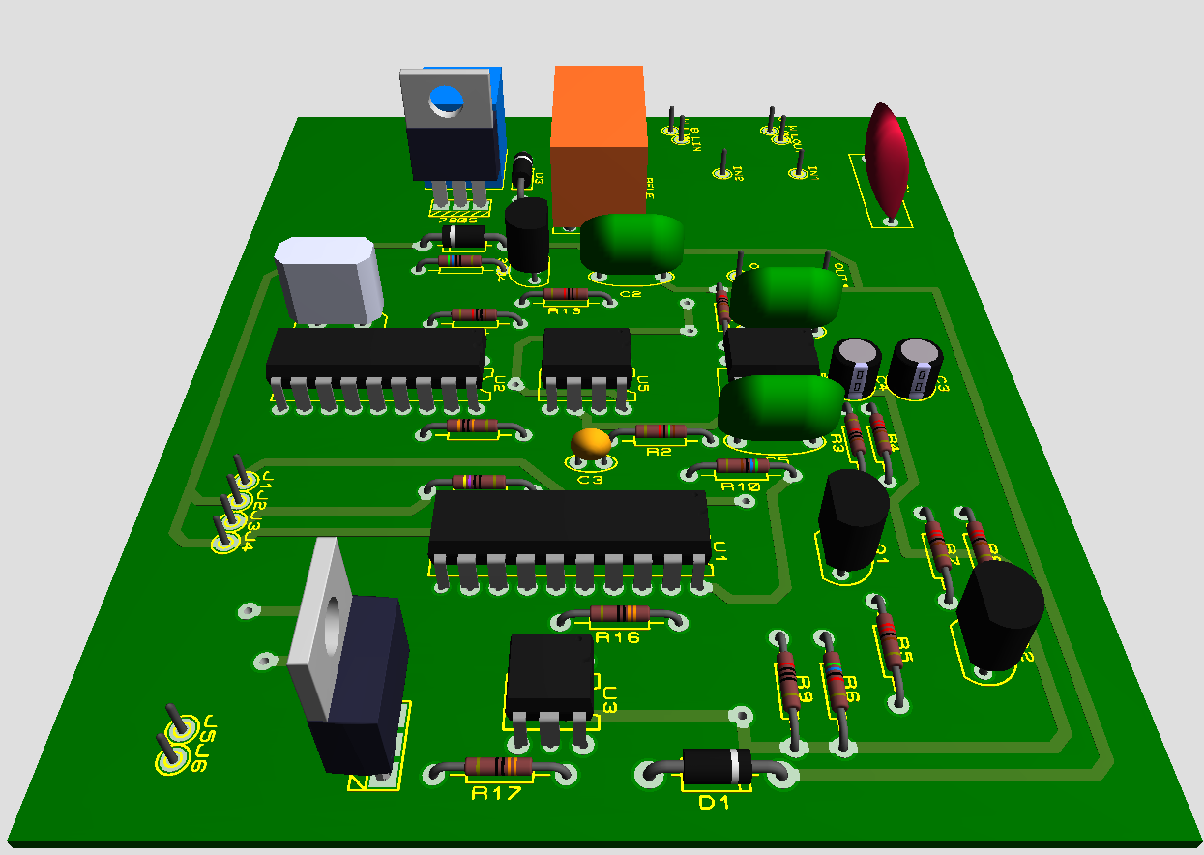
Fabricación de circuito impreso. Visualización 3D del circuito diseñado
Dimensiones del circuito impreso
Largo | Ancho
10.67 cm (4.2 in) | 8.76 cm (3.45 in)

Slide 23
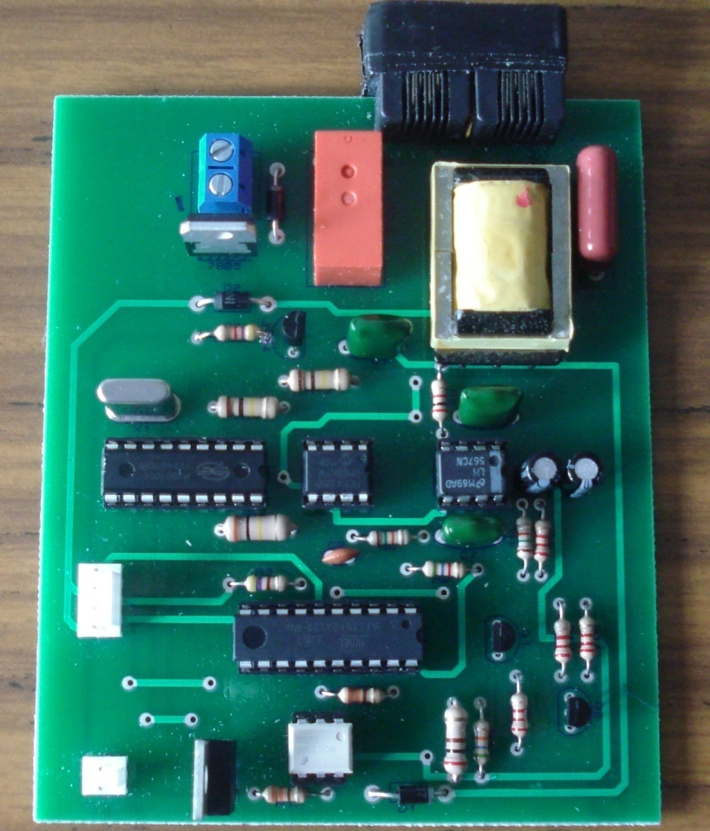
Fabricación de circuito impreso. Placa del circuito diseñado de una unidad

Slide 24
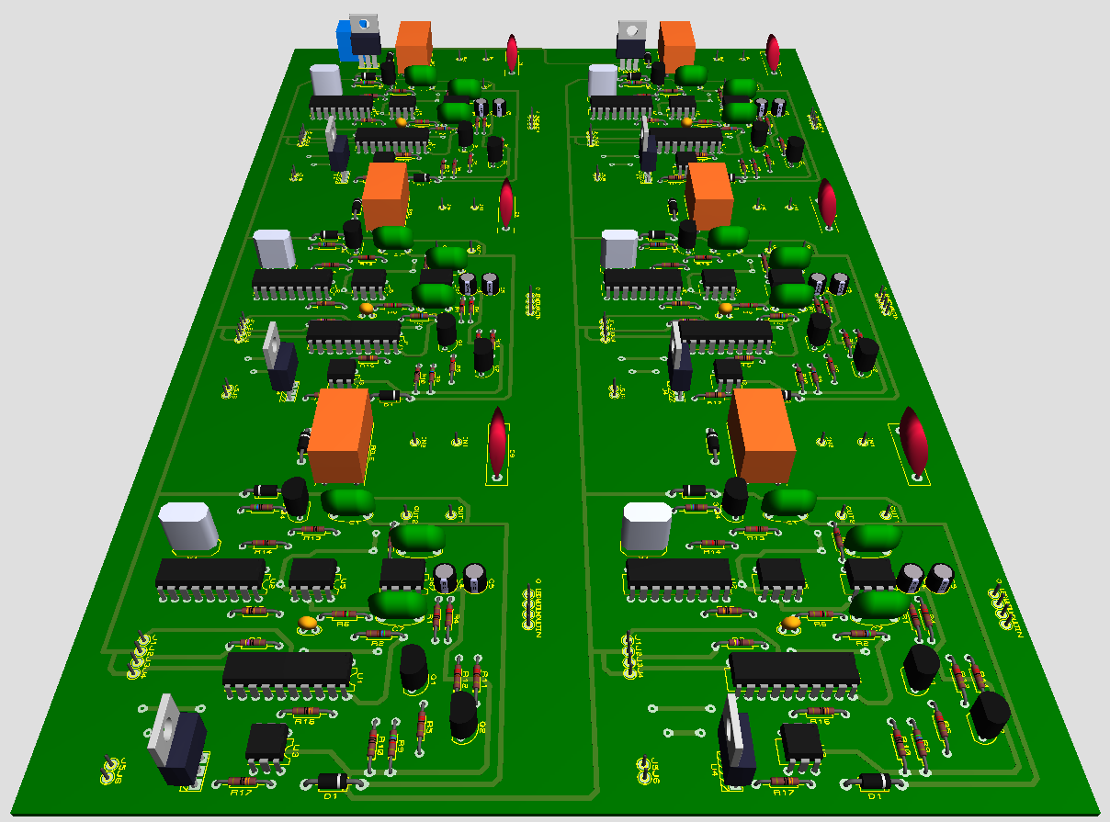
Fabricación de circuito impreso. Visualización 3D del circuito diseñado
Dimensiones del circuito impreso
Largo | Ancho
30.48 cm (12 in) | 19.7 cm (7.76 in)

Slide 25
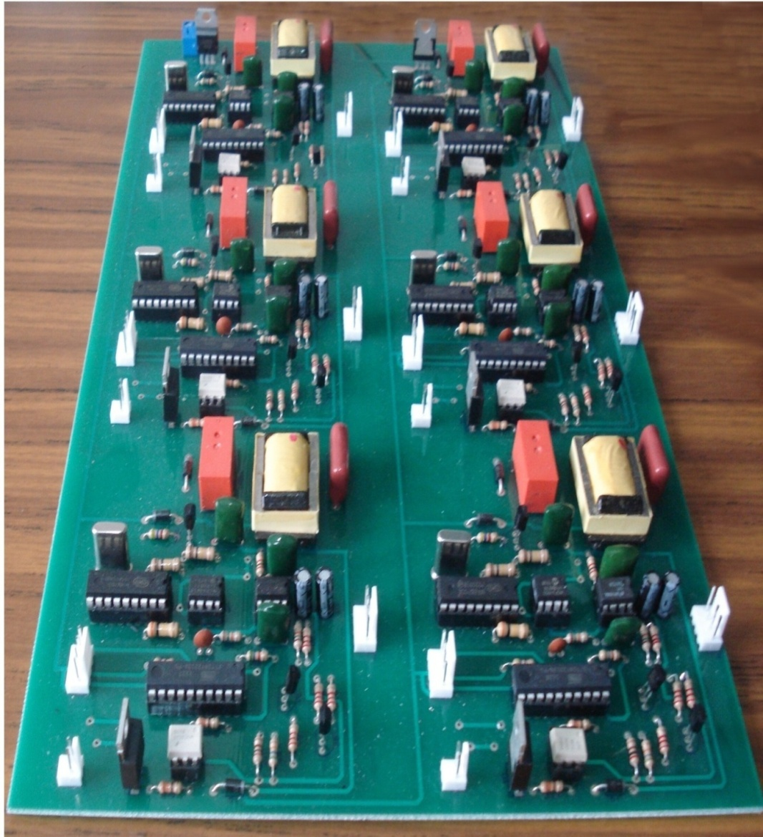
Fabricación de circuito impreso. Placa del circuito diseñado de 6 unidades

Slide 26
Fabricación de circuito impreso. Estructura física
Estructura individual de policarbonato
Material no conductor y resistente a temperaturas de hasta 130 ºC.
Estructura combinada metálica
Diseñada para dimensiones dadas por la recomendación IEC-60297
Sin recubrimiento para promoción del producto.
Recubierta con pintura de caucho.

Slide 27
Características generales del sistema
Alimentación eléctrica | 6 VDC
Consumo de corriente individual (medido) | 120 mA
Consumo de corriente en modelo montable | 6 unidades |  | 12 unidades
 | 720 mA |  | 1440 mA
Temperatura de ruptura vítrea del circuito impreso | 140 ºC
Dimensiones de las estructuras (largo x profundidad x altura) | Individual | Montable en rack
 | 14 cm x 9.8 cm x 3.8 cm | 45 cm x 35 cm x 4.5 cm
Corriente máxima para salida de control remoto (110 VAC) | 7 A.

Slide 28
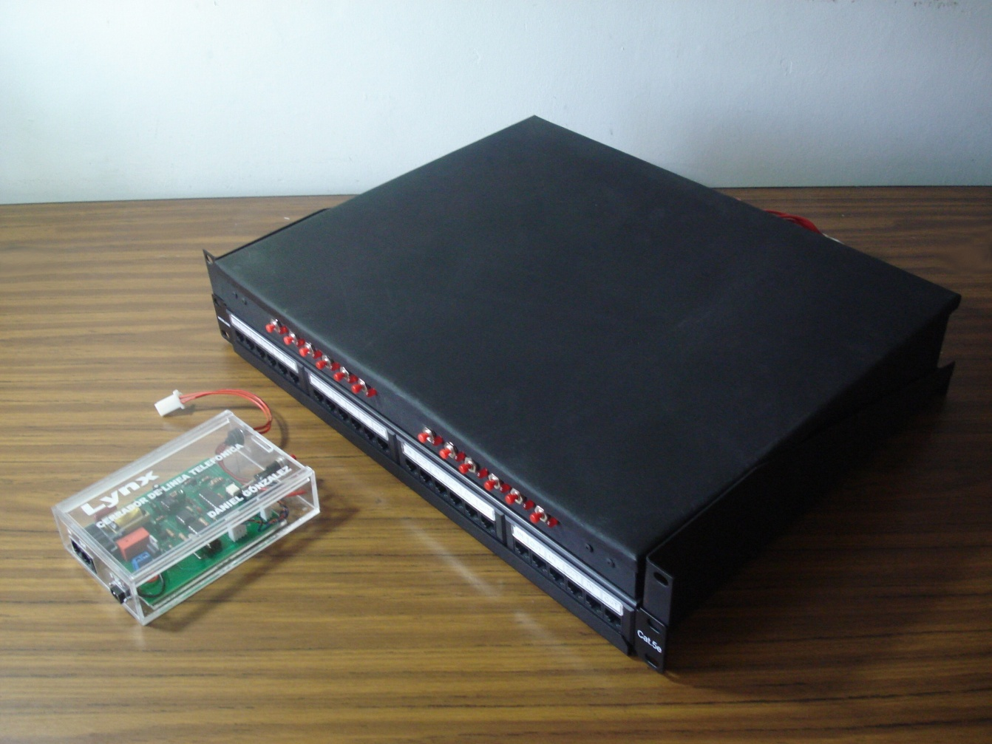
Fabricación de circuito impreso. Estructura física

Slide 29
Pruebas de funcionamiento para cierre de línea telefónica
Prueba de funcionamiento del equipo.
Verificación de detección del tono de ocupado automático.
Verificación del cierre de la línea telefónica.

Slide 30
Pruebas de funcionamiento de control remoto
Prueba de funcionamiento del equipo.
Establecimiento de comunicación telefónica.
Verificación de recepción de clave maestra y código de activación
Comprobación de accionamiento del equipo conectado.

Slide 31
Prueba de calidad del equipo
Obtención de las características de los dígitos numéricos del teclado telefónico
Análisis en frecuencia de los dígitos numéricos del teclado telefónico
Aplicación de la Transformada Rápida de Fourier
Comparación entre datos obtenidos y dato de la recomendación UIT-R F.339-6

Slide 32
Prueba de calidad del equipo en la ciudad de Quito
UIT-R F.339-6

Slide 33
Conclusiones
El sistema cumple satisfactoriamente las funciones de detección automática del tono de ocupado, el cierre de la línea telefónica
La herramienta de control remoto vía telefónica activa dispositivos de corriente alterna dedicados a salvaguardar la integridad física de los equipos electrónicos ubicados en los centros de datos de manera inmediata y económica.
El estudio realizado indica que las diferentes señales audibles, enviadas a través de la red telefónica del Ecuador, cumplen las recomendaciones dadas por la UIT-T E.180. Con esto, se asegura que el equipo diseñado funciona en países que se rijan a estas recomendaciones.

Slide 34
Conclusiones
El equipo diseñado no ingresa ningún tipo de ruido a la línea telefónica. Esto se demuestra a través del análisis de las frecuencias de los diferentes dígitos en la red línea telefónica del Ecuador.
El análisis en frecuencia comprueba que las frecuencias de los dígitos en la red telefónica del Ecuador están dentro de los valores estipulados por la norma UIT- Q.23.
El empleo del diseño concurrente proporciona un desarrollo conceptual eficiente que permite la evaluación y cuantificación de las alternativas de cada etapa. Además, el diseño concurrente consiente el reciclo de piezas y estructuras, convirtiéndose en una idea de alta estima para empresas que promuevan el cuidado ambiental.

Slide 35
Recomendaciones
Se recomienda la instalación del equipo diseñado en ambientes aptos para el funcionamiento de dispositivos eléctricos basados en la norma TIA-942-A.
La comunicación es un sistema de alta prioridad; por lo tanto, el uso de la herramienta de control remoto debe ser controlado. Por tal motivo, se habilita la opción de cambio de código de activación a través de una clave maestra. Esta clave maestra solo debe ser conocida por el jefe del departamento técnico.
En cualquier implementación que maneje los tonos audibles de las líneas telefónicas, es prudente realizar una etapa de filtraje de hardware y software. Esta última es necesaria para evaluar tiempos definidos de cada tono audible.

Slide 36
Recomendaciones
Se enfatiza el uso del estándar IPC-2221 para el desarrollo de circuitos impresos. Este estándar relaciona el flujo corriente con respecto a las propiedades físicas y ambientales del sistema. Esto permite estimar el ancho de pista necesario para un determinado paso de corriente.
Es necesario realizar una verificación inicial del funcionamiento de los elementos del equipo. Para este caso, los LEDs se encenderán por un corto período cuando se conecte el equipo a la alimentación eléctrica.

Slide 37
GRACIAS

